Slide 1
ПРОФЕССИЯ ПРО ВРАЧА

Slide 2
Каждый человек хотя бы однажды задумывался о том, что является для него самым ценным в жизни. Для одних важны ценности материальные: деньги, одежда, еда, жильё. Для других – духовные. Но почти каждый из нас сталкивался с тем, что кто-то из близких или он сам тяжело заболел. И вот именно в этот момент приходит понимание того, что самое ценное в жизни - это сама жизнь. Только на острие, на пике боли физической мы просим о помощи и набираем на телефоне 03. И кроме наших близких рядом с нами обязательно оказывается человек в белом халате. И этот человек - врач. В момент невыносимых страданий именно его мы молим о своём спасении.

Slide 3
Вечная профессия - врач

Slide 4
Врач - одна из самых благородных профессий.
«Профессия врача – подвиг. Она требует самоотверженности, чистоты духа и чистоты помыслов».
Антон Павлович Чехов

Slide 5
Почему эта профессия так почётна?
Спасать человеческую жизнь значит совершать чудо.
И как приятно видеть счастливые лица, которые ещё минуту назад страдали от боли, а сейчас улыбаются, и теперь им уже ничто не угрожает, и их ничто не беспокоит.
И помочь им может только настоящий профессионал, человек, неравнодушный к чужой боли, способный чувствовать чужую боль как свою.

Slide 6
История профессии
Профессия врача – одна из наиболее древних профессий. Еще в первобытном обществе люди занимались врачеванием, а с возникновением религии все функции лекарей сосредоточились в руках целителей. В истории навсегда останется имя первого выдающегося врача древности Гиппократа. Его знания помогали лечить людей, спасли многие жизни, способствовали развитию медицины. Все врачи дают клятву Гиппократа. Эта клятва о том, что Врачи всегда и везде должны помогать людям, лечить их.

Slide 7
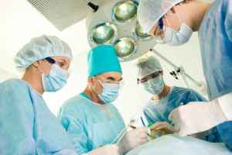
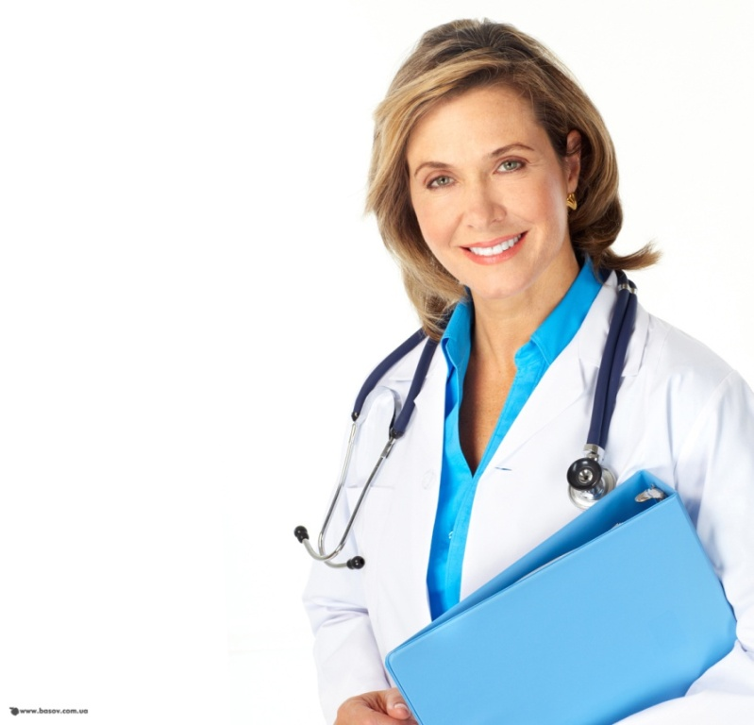
Значение профессии
Профессия врача позволяет человеку пользоваться определённым статусом и уважением в обществе. С его мнением считаются, а к советам прислуживаются. Вместе с этим уровень предъявляемых этических и правовых требований к компетентности врача также необычайно высок. В современное время врач не имеет права на ошибку или халатное отношение к работе. От врача ожидают оперативной помощи, полного отсутствия эмоций и высокой эффективности его работы, что зачастую становится тяжёлым испытанием для психики молодого работника.

Slide 8
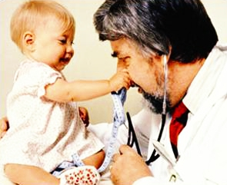
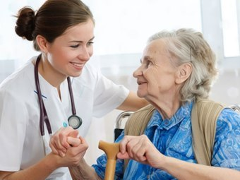
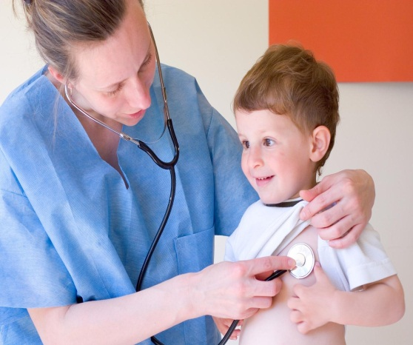
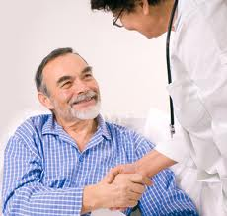
«Плюсы» профессии врача
Почет и уважение. Как правило, представителей медицинских профессий уважают даже те, кто пока что еще не выступал в роли пациента.
Возможность спасать человеческие жизни. Кому хоть раз довелось вернуть человека к жизни, или же возвратить ему здоровье, не даст солгать, это очень радостное ощущение.
Возможность оказывать своевременную помощь не только пациентам, но и близким людям.
Перспективы карьерного роста. Нарабатывая знания в выбранной области и одновременно накапливая опыт работы, можно пройти все ступени карьерного роста, начиная от лаборанта, например, и заканчивая доктором медицинских наук.

Slide 9
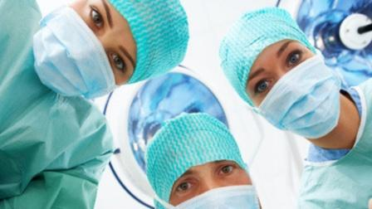
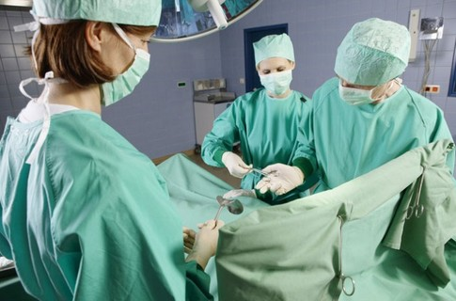
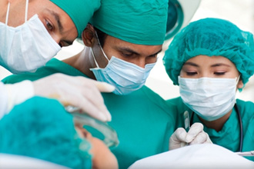
«Минусы» профессии врача
Напряженный график работы. Часто приходится работать не только в будние, но так же еще и в выходные и праздничные дни. Ночные смены для представителей медицинских специальностей также никто не отменял.
Средняя заработная плата. В государственных медучреждениях ставка врача бывает до смешного мала. Что касается частных медицинских центров, то в них очень редко принимают выпускников вузов.
Риск заражения опасным заболеванием, так как доктор не имеет право отказывать в лечении даже носителям самых страшных и неизлечимых болезней.
Смерть. Не всегда удается спасти человека, что является достаточно сильным психологическим ударом

Slide 10
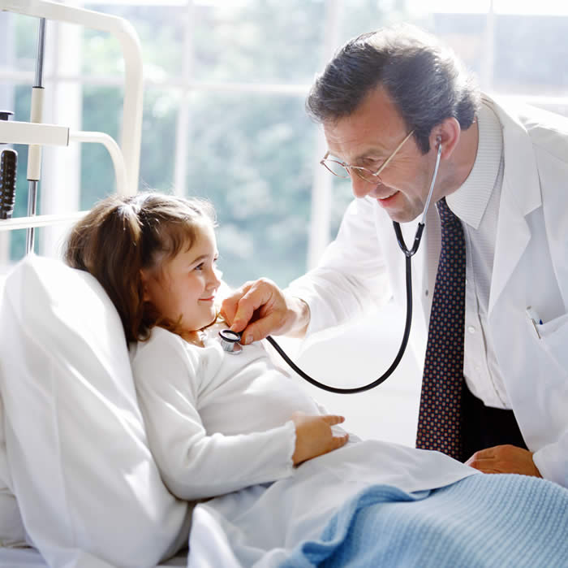
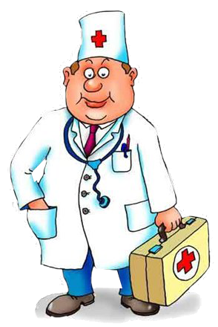
Для того чтобы стать врачом,
нужно быть
умным, старательным, собранным, сдержанным, вежливым, милосердным и, главное , добросовестным!

Slide 11
Для того чтобы стать врачом, нужно обладать такими качествами, как:
Глубокие знания и твёрдые навыки;
Высокая трудоспособность;
Способность принимать быстрые и ПРАВИЛЬНЫЕ решения;
Умение владеть собой и высокая стрессовая устойчивость;
Гуманизм, терпение, понимание, милосердие;
Постоянное стремление к самосовершенствованию.

Slide 12
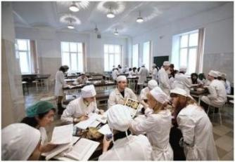
Данная профессия подразумевает наличие высшего специального образования. В российских медицинских ВУЗах будущие врачи обучаются в течение 6 лет. Затем проходит обучение в интернатуре, где каждый врач уделяет особое внимание выбранной специализации. Впоследствии врачу необходимо периодически продолжать обучение на различных курсах повышения квалификации и специализации.
Образование (что надо знать?)

Slide 13
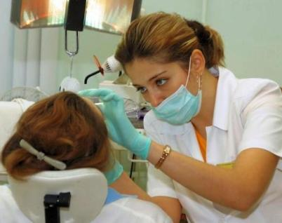
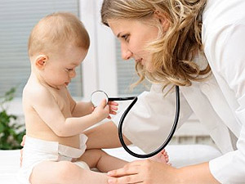
Специализация
В каждом медицинском вузе существует несколько факультетов. Чаще всего это факультет лечебного дела, педиатрический, стоматологический и фармацевтический, иногда встречаются факультеты клинической психологии и медико-профилактический, совсем редко - факультет управления здравоохранением и высшего сестринского образования. Кроме того, каждый студент может пройти ординатуру по любой из клинических дисциплин из тех, которые он изучал. А здесь выбор необыкновенно широк. От вирусологии до нейрохирургии, от педиатрии до психиатрии, от реаниматологии до рентгенологии.

Slide 14
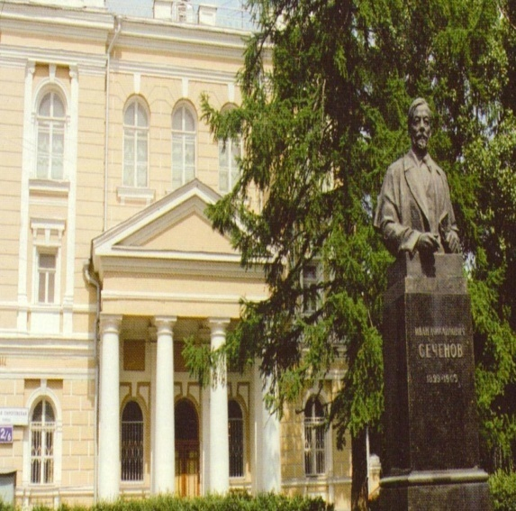
Куда пойти учиться?
Существует довольно много крупных и известных медицинских академий на территории России. Лучшие - в Москве и Санкт-Петербурге. Самые известные из них: Московская медицинская академия им. И. М. Сеченова (ММА), Российский государственный медицинский университет (РГМУ), Санкт-Петербургский государственный медицинский университет им. ак. И.П.Павлова.

Slide 15
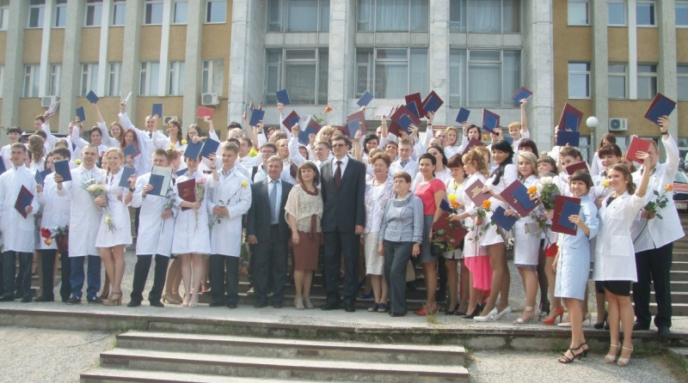
Обучение в Республике Коми
В Республике Коми высшее медицинское образование можно получить: в Коми филиале Кировской государственной медицинской академии, а также в Сыктывкарском государственном университете на факультете – лечебное дело.
Коми филиал Кировской государственной медицинской академии

Slide 16
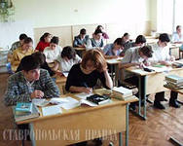
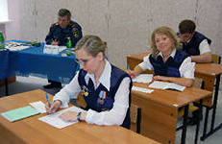
Экзамены
Основными профилирующими предметами для медиков являются химия и биология. Некоторые специальности (например, стоматология) требуют также сдачи экзамена по физике. Обязательным для всех специальностей является русский язык. Некоторые университеты зачисляют студентов по результатам ЕГЭ, но большинство проводит собственные внутренние экзамены.

Slide 17
ВАЖНО
Учиться непросто уже с первых курсов, и следует зараннее расчитать свои силы. ОДНА ПРОПУЩЕННАЯ ЛЕКЦИЯ МОЖЕТ В БУДУЩЕМ СТОИТЬ ПАЦИЕНТУ ЖИЗНИ – об этом нельзя забывать ни на минуту.
Профессия врача – это гордость и ответственность. Настоящий врач всегда чувствует удовлетворение от своего труда.

Slide 18
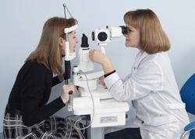
Место работы и карьера
Основным плюсом профессии врача можно назвать ее востребованность. Хорошие специалисты необходимы всегда и везде. А значит, и найти место работы не проблема. Конечно, государственные медицинские учреждения все еще являются одним из основных мест трудоустройства, однако с появлением все большего числа частных лечебных учреждений есть возможность трудиться и там. Это зачастую бывает намного престижней и более выгодно в материальном плане. Профессиональные врачи достаточно востребованы и в научно-исследовательских институтах, правоохранительных органах, в МЧС, в военных организациях, в образовательных учреждениях, в социальных организациях и на предприятиях. Если же говорить о карьере, то, как правило, в большинстве случаев она сводится к повышению собственной квалификации. Или же можно открыть собственную частную клинику.

Slide 19
Доктором может быть не каждый. Это действительно призвание. Эта профессия подходит тем, кто искренне хочет помогать людям, кто умеет сопереживать, тем, кто работоспособен. Если все эти качества соединены в одном человеке, то у него есть шанс стать настоящим ВРАЧОМ с большой буквы.

Slide 20
Спасибо
за внимание!

